Slide 1
Analiza și proiectarea sistemelor informatice
Seminar 3 - Limbajul UML
Diagrama cazurilor de utilizare

Slide 2
Tipuri de diagrame
UML
Nume diagramă | Scop | Etape specifice
Diagrame structurale
Clase | Ilustrează relațiile dintre clasele modelate în cadrul sistemului. | Analiză, Proiectare
Obiecte | Ilustrează relațiile dintre obiectele modelate în sistem, atunci când instanțe ale claselor identificate comunică mai bine modelul construit. | Analiză, Proiectare
Pachete | Grupează împreună alte elemente ale UML pentru a forma construcții de nivel înalt. | Analiză, Proiectare, Implementare
Desfășurare | Descrie arhitectura fizică a sistemului. Poate fi folosită și pentru a reprezenta componentele software care se suprapun peste arhitecrura fizică. | Proiectare fizică, Implementare
Componente | Ilustrează relațiile fizice dintre componentele software. | Proiectare fizică, Implementare
Structură compusă | Descrie structura internă a unei clase, cum ar fi relațiile dintre părțile unei clase. | Analiză, Proiectare
Profile | Este folosită pentru a construi extensii ale limbajului UML. | Niciuna
Diagrame comportamentale
Cazuri de utilizare | Identifică cerințele sistemului pentru a ilustra interacțiunile dintre sistem și mediul său. | Analiză
Activitate | Ilustrează fluxurile de lucru independente ale unei clase, fluxul de activități dintr-un caz de utilizare sau proiectarea detaliată a unei metode. | Analiză, Proiectare
Secvență | Modelează comportamentul obiectelor în cadrul unui caz de utilizare cu accent pe ordinea temporală a activităților. | Analiză, Proiectare
Comunicare | Modelează comportamentul obiectelor în cadrul unui caz de utilizare cu accent pe comunicarea între obiectele care colaborează într-o activitate. | Analiză, Proiectare
Interacțiuni de ansamblu | Ilustrează ordinea fluxurilor de control ale unui proces. | Analiză, Proiectare
Timp | Arată interacțiunea în cadrul unei mulțimi de obiecte și ale schimbărilor de stări prin care trec acestea de-a lungul axei timpului. | Analiză, Proiectare
Mașini de stări | Examinează comportamentul unei clase. | Analiză, Proiectare

Slide 3
Diagramele UML în ciclul de dezvoltare
Anumite diagrame pot juca un rol mai important în funcție de etapa de dezvoltare a sistemului
Același tip de diagramă poate fi folosit pe parcursul ciclului de dezvoltare
Se pleacă inițial de la aspecte conceptuale și abstracte
Diagramele evoluează și includ detalii care în final vor sta la baza generării sau scrierii de cod
Diagramele vor face trecerea de la documentarea cerințelor la stabilirea detaliilor de proiectare
Relațiile dintre diagramele UML permit crearea de modele consistente
Sunt acoperitoare pentru majoritatea aspectelor care descriu un sistem

Slide 4
Diagrama cazurilor de utilizare
Reprezintă grafic funcţionalitǎţile pe care trebuie sǎ le îndeplineascǎ sistemul informatic
Împreună cu descrierea textuală a fiecǎrui caz de utilizare poartǎ numele de model al cerinţelor
Sunt formate din actori şi cazuri de utilizare, împreună cu relaţiile dintre acestea

Slide 5

Actori - 1
Sunt persoane sau sisteme informatice care interacţioneazǎ cu sistemul informatic dezvoltat.
Actorii reprezintă roluri care pot include factori umani, hardware extern sau alte sisteme.
O persoanǎ poate juca mai multe roluri şi un rol poate caracteriza mai multe persoane.
Un actor principal este un beneficiar direct al funcționalităților oferite de sistem, iar un actor secundar are rolul de a oferi servicii sistemului.

Slide 6

Actori - 2
Determinarea actorilor se face rǎspunzând la întrebǎri precum:
    Cine solicită date din sistem?
    Cine modificǎ date din sistem?
    Cine este interfaţă cu sistemul?
    Cine interacţionează cu sistemul?
Se reprezintă folosind simbolul specific al unui omuleţ stilizat având la subsol un text ce explicǎ rolul jucat de actor.

Slide 7
Cazuri de utilizare - 1
Modeleazǎ un dialog între un actor şi sistemul informatic.
Această interacțiune este menită să ofere actorului rezultate concrete și măsurabile.
Sunt orientate pe scop: arată ceea ce sistemul trebuie sǎ facǎ, şi nu cum.
Sunt înrudite din punct de vedere comportamental.
Numele unui caz de utilizare desemnează o acțiune și trebuie să includă un verb.

Slide 8
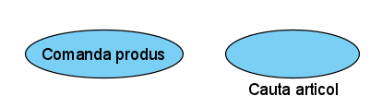
Cazuri de utilizare - 2
Sunt neutre din punct de vedere tehnologic, putând fi utilizate în orice proces sau arhitecturǎ de aplicaţie.
Mulţimea de cazuri de utilizare a unui sistem reprezintǎ toate modalitǎţile în care sistemul poate fi folosit.
Reprezentarea graficǎ se realizeazǎ prin intermediul unui oval, având numele cazului de utilizare notat la bază sau în interior.

Slide 9
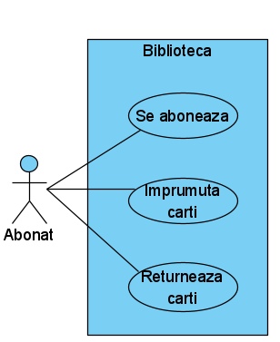
Relații între actori și cazuri de utilizare -1
Diagrama cazurilor de utilizare cuprinde relaţiile dintre un set de cazuri de utilizare şi actorii care participă la realizarea acestor cazuri de utilizare.
Sunt folosite asocierile simple pentru a conecta un actor cu un caz de utilizare.
Aceasta reprezintă o cale de comunicare între cei doi.
NU are rolul de a descrie fluxuri de activități.
Se pot delimita graniţele sistemului analizat prin includerea cazurilor de utilizare în interiorul unui dreptunghi.

Slide 10
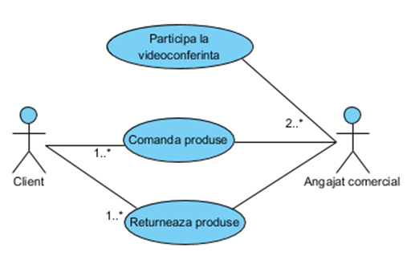
Relații între actori și cazuri de utilizare - 2
La acest nivel sunt permise și multiplicităţile Dacă multiplicitatea mai mare decât unu la capătul:
  corespunzător cazului de utilizare, atunci actorul este implicat în mai multe cazuri de utilizare de acel tip şi poate iniţia cazuri de utilizare: în paralel (concurent), la diferite momente de timp sau mutual exclusiv în timp. De remarcat că UML nu are notaţii standard pentru situaţiile de mai sus.
  corespunzător actorului, atunci mai multe instanţe ale actorului sunt implicate în iniţierea cazului de utilizare putând realiza acţiuni simultane sau succesive.

Slide 11
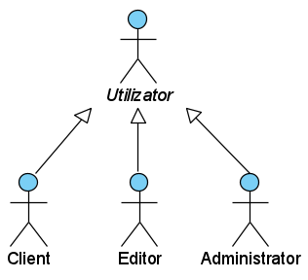
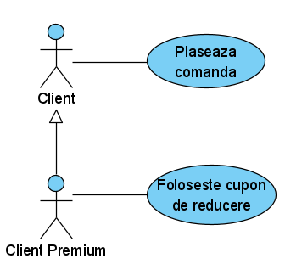
Relații între actori
Sunt de tipul generalizare/specializare, între un actor părinte şi unul sau mai mulţi actori copii.
Se pot defini actori abstracți (actorul “Utilizator”).
Actorul copil moștenește proprietățile actorului părinte.

Slide 12

Relații între cazurile de utilizare
Între două cazuri de utilizare care se referă la acelaşi sistem nu pot exista relaţii simple.
Fiecare caz de utilizare descrie un mod de utilizare complet al sistemului.
Între cazurile de utilizare pot exista trei tipuri de relații calificate: includere, extindere și generalizare.

Slide 13
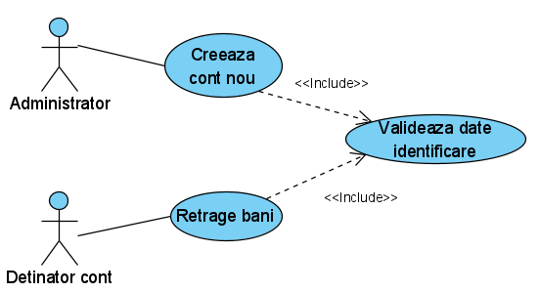
<<include>>
Relația de includere
Are ca scop integrarea unui caz de utilizare în alt caz de utilizare, primul devenind astfel o parte logică din acel caz de utilizare.
Cazul de utilizare care îl include pe un altul nu este complet.
Se foloseşte atunci când există părţi de comportament comune în mai multe cazuri de utilizare.
Este echivalentă cu apelul unei subrutine în programare și denotă un comportament obligatoriu, nu opţional.
Nu se moştenesc proprietăţi de la un caz de utilizare la altul, scopul este acela de a evita redundanţa părţilor ce au comportament identic.

Slide 14
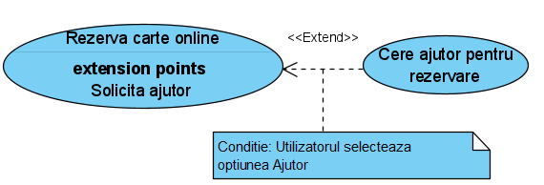
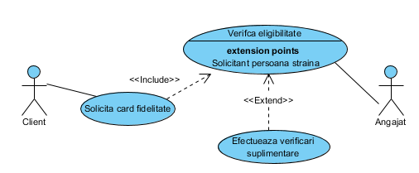
<<extend>>
Relația de extindere
Descrie un comportament care are loc doar în anumite condiţii, ce pot fi selectate pe baza alegerii unui actor.
Cazul de utilizare extins este complet şi independent de cel care îl extinde.
Extinderea are loc în unul sau mai multe puncte de extindere, definite în cazul de utilizare extins.
Se pot asocia note sau constrângeri pe această relaţie pentru a ilustra condiţiile în care comportamentul extins trebuie executat.

Slide 15
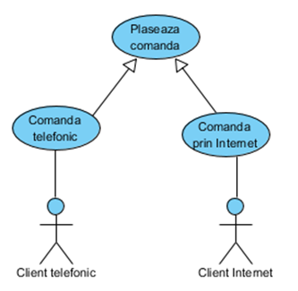
Relația de generalizare
Se foloseşte când există două sau mai multe cazuri de utilizare care au în comun comportament, structură şi scop.
Comportamentul cazului de utilizare părinte poate fi suprascris.
Se specifică numai diferenţele dintre cele două în cazul de utilizare specializat.

Slide 16
Descrierea textuală a cazurilor de utilizare
Toate procesele care trebuie executate de sistem se regăsesc într-un caz de utilizare.
Cazurile de utilizare sunt descrise apoi textual sau printr-o succesiune de paşi.
Pentru modelarea grafică a scenariilor poate fi utilizată diagrama de activitate.
Se pot folosi șabloane pentru a structura descrierea unui caz de utilizare.
Element al cazului de utilizare | Descriere
Cod | Un identificator unic asociat cazului de utilizare
Stare | Stadiul de finalizare în care se găseşte, de exemplu: schiţă, finalizat sau aprobat
Scop | Sistemul (parte a sistemului) sau aplicaţia căreia îi aparţine
Nume | Numele cazului de utilizare, cât mai scurt şi reprezentativ
Actor principal | Beneficiarul care iniţiază cazul de utilizare şi care urmăreşte un anumit scop
Descriere | Prezentare scurtă, in text liber, a cazului de utilizare
Precondiţii | Ce condiţii trebuie satisfăcute pentru ca scenariul să poată începe
Postcondiţii | Ce condiţii trebuie îndeplinite pentru a garanta un final reuşit al scenariului
Declanşator | Un eveniment sau o succesiune de evenimente care iniţiază cazul de utilizare
Flux de bază | Fluxul de bază descrie înşiruirea evenimentelor atunci când totul se petrece conform unui scenariu prestabilit; nu există excepţii sau erori
Fluxuri alternative | Cele mai semnificative alternative şi excepţii ale scenariului de bază
Relaţii | Ce relaţii are cu alte cazuri de utilizare (de tipul include sau extends)
Frecvenţa utilizării | Cât de des se estimează că va fi folosită această funcţionalitate a sistemului
Reguli ale afaceri | Ce reguli guvernează cazul de utilizare; ce prerogative trebuie să aibă actorii

Slide 17
Bune practici - Actori
Dați nume relevante actorilor – În situația în care sistemul interacționează cu o organizație externă, specificați tipul de organizație, mai degrabă decât numele acesteia. (De exemplu: Companie aeriană este o alegere mai bună decât BlueAir)
Actorii principali ar trebui să fie plasați în partea stângă a diagramei - Acest lucru vă permite să evidențiați rapid rolurile importante din sistem.
Sistemele externe sunt actori - Dacă un caz de utilizare “Trimitere prin e-mail” interacționează cu software-ul de gestionare a e-mailului, atunci software-ul respectiv este un actor.
Actorii nu interacționează cu alți actori - În cazul în care actorii interacționează într-un sistem, trebuie creată o nouă diagramă de cazuri de utilizare cu sistemul din diagrama anterioară reprezentat ca actor.
Plasați actorii copii sub actorul părinte - Acest lucru pentru a crește lizibilitatea și evidențiază rapid cazurile de utilizare specifice acelui actor.

Slide 18
Bune practici – Cazuri de utilizare
Numele încep cu un verb - Un caz de utilizare modelează o acțiune, astfel încât numele trebuie să înceapă cu un verb.
Atribuiți un nume descriptiv - Aceasta este pentru a oferi mai multe informații pentru cei care citesc și validează diagrama. De exemplu, „Printează factură” este mai bun decât „Printează”.
Evidențiați ordinea logică - De exemplu, într-o aplicație bancară este preferabil să plasăm cazurile de utilizare într-o ordine de genul, „Deschide cont”, „Depune bani” și „Retrage bani”. Arătarea lor în ordinea logică are mai mult sens.
Plasați cazurile de utilizare incluse în partea dreaptă a cazului de utilizare care include - Acest lucru îmbunătățește lizibilitatea și adăugă claritate.
Plasați cazul de utilizare copil sub cazul de utilizare părinte - Din nou, acest lucru se face pentru a îmbunătăți lizibilitatea diagramei.

Slide 19
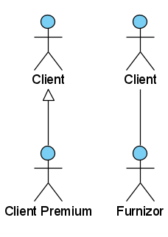
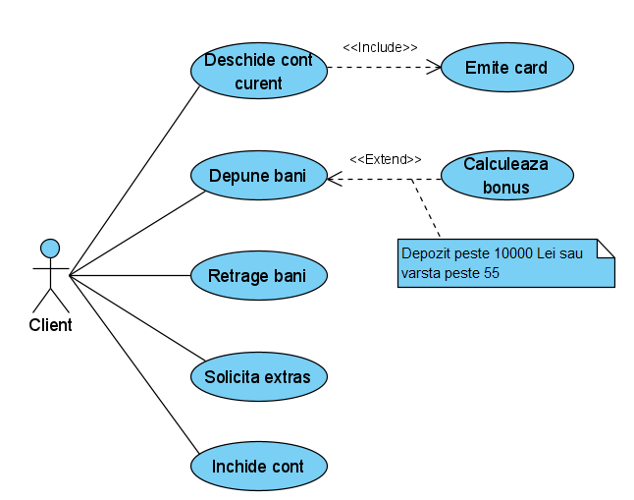


Bune practici – Exemple

Slide 20

Bune practici – Relații
Săgeata arată spre cazul de utilizare inclus atunci când utilizați <<include>>.
Săgeata arată spre cazul de utilizare de bază atunci când utilizați <<extend>>.
Relația <<extend>> poate avea condiții de extensie opționale.
Atât <<extend>>, cât și <<include>> sunt afișate ca săgeți cu linii întrerupte.
Relația dintre actor și caz de utilizare nu are săgeți, este o asociere reprezentată ca linie continuă.
Între doua cazuri de utilizare nu pot exista relații de asociere (linii simple). Acestea întotdeauna calificate și pot fi de tipul <<extend>>, <<include>> sau generalizare.

Slide 21
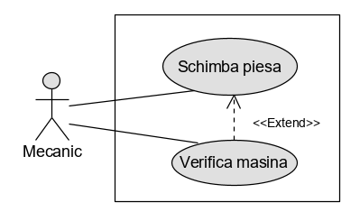
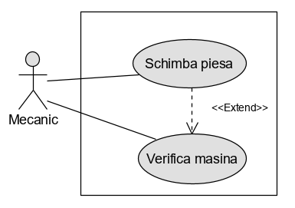
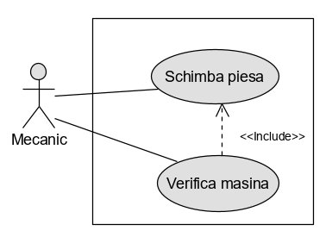
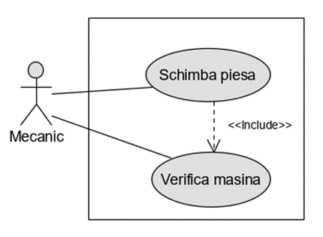
Aprofundăm - 1
Cum modelați următoarea situație într-o diagramă UML de cazuri de utilizare:
Un mecanic efectuează verificarea unui mașini. În timpul acelei verificări, poate fi necesară schimbarea unei piese.
A)
B)
C)
D)
Notes:
Raspuns: B

Slide 22
Aprofundăm - 2
Care dintre următoarele cazuri de utilizare este un caz de utilizare corect dacă vrem să realizăm o diagramă de cazuri de utilizare pentru un magazin online de cărți?
  1. Caută o carte
  2. Comandă o carte
  3. Nu comandă o carte
  4. Anulează o comandă
  5. Login
  6. Introduce nume carte
Variante de răspuns:
A) 1+2+3+6
B) 1+2+3+4
C) 1+2+4
D) 1+3+4+5
Notes:
Raspuns: C

Slide 23
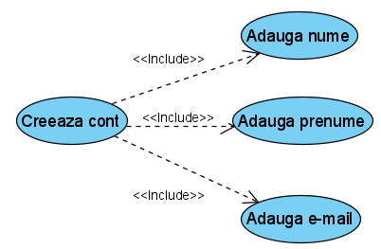

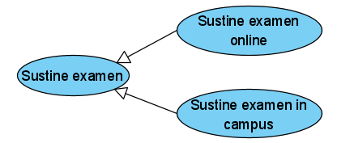
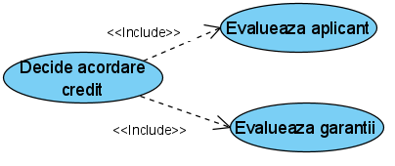
Aprofundăm - 3
Identificați exemplul greșit din figurile de mai jos.
A)
B)
C)
D)
Notes:
Raspuns: A

Slide 24
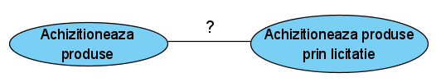
Aprofundăm - 4
Ce tip de relație este potrivită pentru cazurile de utilizare din figură?
Variante de răspuns:
A) Includere
B) Asociere
C) Generalizare
D) Extindere
Notes:
Raspuns: C

Slide 25
Studiu de caz
Scopul proiectului este realizarea unui sistem informatic pentru gestiunea activităților de rezervare și cazare ale unei unități hoteliere. În vederea cazării, un client poate solicita rezervarea uneia sau mai multor camere prin e-mail, telefonic sau folosind site-uri specializate în rezervări hoteliere. Pentru rezervările prin email sau telefonic, clientul furnizează recepționerului informații privind perioada de cazare și tipurile de camere solicitate. Clienții vor beneficia de reduceri implicite dacă rezervă un număr minim de camere sau dacă perioada de cazare depășește patru zile. Recepționerul verifică disponibilitatea camerelor și îl înștiințează pe client de acest lucru precum și de costul estimat al cazării. Dacă nu există camere disponibile conform solicitării, recepționerul poate oferi clientului alternative. De asemenea, clientul poate solicita un discount suplimentar, iar recepționerul va decide fezabilitatea discountului, fiind asistat obligatoriu de managerul hotelului. În situația în care clientul este de acord cu prețul propus, se va proceda la realizarea rezervării. Pentru clienții noi, recepționerul solicită datele de identificare, pe care le introduce în aplicație. Nu se poate acorda discount suplimentar pentru rezervările făcute prin intermediul site-urilor specializate.
Odată ajuns la hotel, și dacă a făcut în prealabil o rezervare, clientul va furniza datele de identificare ale sale și/sau ale rezervării și se face cazarea. Dacă nu există o rezervare, se va verifica disponibilitatea camerelor pentru perioada cerută. Atunci când se găsește o astfel de cameră, se face cazarea. La finalul sejurului, recepționerul întocmește o listă cu toate serviciile solicitate de client, precum și prețul acestora. Lista trebuie validată de client, după care se întocmește factura finală. Factura poate fi plătită parțial sau integral, prin transfer bancar, numerar sau folosind un card bancar. Totodată, înainte de a părăsi hotelul, clientul este rugat să completeze un formular prin care să evalueze serviciile oferite de unitatea hotelieră. După eliberarea camerei, camerista verifică starea acesteia și informează recepția.
Să se reprezinte în Visual Paradigm diagrama de cazuri de utilizare pentru scenariul de mai sus.

Slide 26
Politica de discount implicit
Conducerea hotelului pune la dispoziție următoarele informații referitoare la politica de discount implicit oferită pentru rezervare sau cazare.
Hotelul oferă două tipuri de camere: Standard și Deluxe. Pentru rezervări și cazări, politica de discount implicit a hotelului este următoarea:
Dacă perioada de cazare este cel puțin de 5 nopți, atunci se acordă un discount de 15% pentru orice tip de cameră.
Se acordă un discount de 10% pentru rezervarea/ocuparea unui număr minim de 3 camere Standard sau 2 camere Deluxe.
Dacă sunt îndeplinite simultan condițiile de la punctele A și B, atunci reducerea este de 20%, pentru orice tip de cameră.
Să se realizeze în Visual Paradigm o tabelă de decizie care modelează politica de discount a hotelului.
Folosind șablonul prezentat anterior, să se realizeze descrierea textuală a cazului de utilizare “Rezerva camere”.

Slide 27
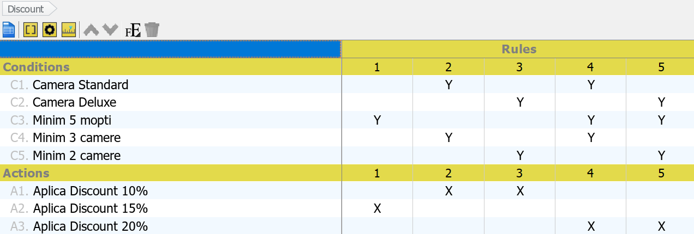
Notes:
Raspuns: C

Slide 28
Descrierea textuală a unui caz de utilizare - exemplu
Element al cazului de utilizare | Descriere
Cod | CU01
Stare | Schiţă
Scop | Gestiunea cazărilor unei unităţi hoteliere
Nume | Rezervare camere
Actor principal | Client
Descriere | Presupune realizarea unei rezervări pentru una sau mai multe camere
Precondiţii | Recepţionerul are logat în sistem
Postcondiţii | Rezervarea a fost realizată şi clientul primeşte o confirmare a rezervării
Declanşator | Clientul solicită rezervarea uneia sau mai multor camere prin e-mail sau telefonic
Flux de bază | Clientul furnizează recepţionerului informaţii privind perioada de cazare şi tipurile de camere solicitate. Recepţionerul verifică disponibilitatea camerelor. Recepţionerul îl înştiinţează pe client că există camere disponibile. [Curs alternativ A: Nu există camere disponibile conform cerinţelor clientului] Recepţionerul îl înştiinţează pe client de costul estimat al cazării. [Punct de extindere: CU07 Decide acordare discount] Clientul confirmă perioada de cazare şi este de acord cu preţul propus. [Curs alternativ B: Clientul nu este de accord cu condiţiile rezervării ] Recepţionerul solicită datele de identificare ale clientului. [Curs alternativ C: Datele clientului sunt déjà introduse] Recepţionerul introduce datele clientului în sistem. Recepţionerul realizează rezervarea. Clientul primeşte confirmara rezervării.
Fluxuri alternative | A: 1. Recepţionerul oferă alternative de cazare la cele solicitate. 2. Clientul selectează o alternativă, altfel scenariul se încheie. B: 1. Clientul nu confirmă rezervarea şi scenariul se încheie. C: 1. Se trece la punctul 8.
Relaţii | Se extinde prin CU07 Decide acordare discount
Frecvenţa utilizării | Foarte frecvent
Reguli ale afaceri | Recepţionerul poate acorda discounturi la cererea clientului numai cu acordul managerului.

Slide 29
Studiu individual
Comerț electronic
Învățământ universitar
Servicii medicale
Realizați o diagramă a cazurilor de utilizare pentru una dintre cele trei categorii de sisteme

